Slide 1
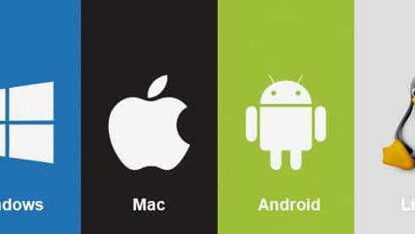
SISTEMAS OPERATIVOS
Integrantes:
Adrian Esteban
Javier García
Javier Galavis
Roberto Gutierrez
Aitor Carreño

Slide 2
INDICE
Concepto sistema operativo
Evolución Histórica
Tipos de sistemas operativos
Tiempos de respuesta
Número de usuarios
Número de procesos
Número de procesadores
Trabajo en red
Estructura de un sistema operativo

Slide 3
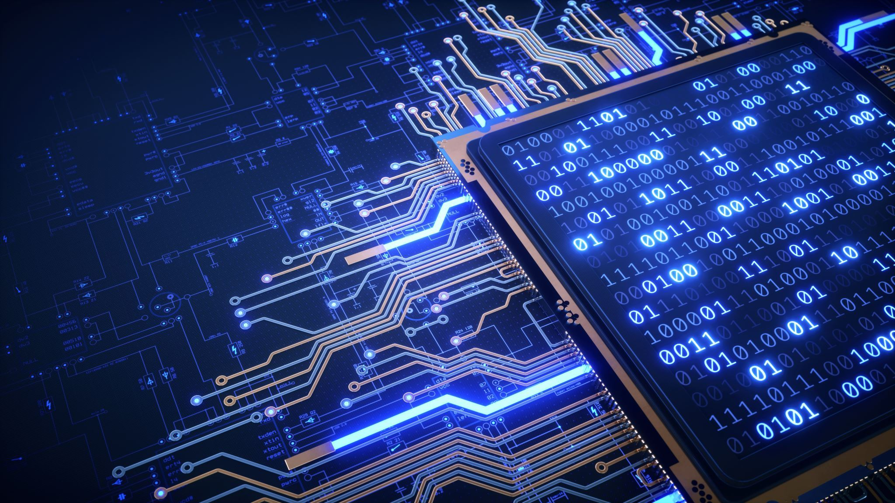
¿Qué es un sistema operativo?
Es un software que actúa como intermediario entre el hardware de una computadora y las aplicaciones de software.
Ejemplo: Windows, Linux, Android.

Slide 4
Software
Sistema operativo
Hardware
Administra los recursos, la memoria, archivos, etc.
Actúa como intermediario entre el software y el hardware.
Proporciona una interfaz al usuario.

Slide 5

Evolución Histórica

Slide 6
Época del Desarrollo

Slide 7
Décadas 40-70
Década de los 40
Década de los 50
Década de los 60
Década de los 70

Slide 8
Décadas 40-70
Tarjetas Perforadas
Batch Processing
Multiprogramación y Tiempo Compartido
Virtualización

Slide 9

Auge de Los Ordenadores personales

Slide 10
Décadas 80-2010
Década de los 80
Década de los 90
Década de los 2000
Década de los 2010

Slide 11
Décadas 80-2010
IU más amigable
SO para móviles
Máquinas virtuales
SO para ordenadores personales

Slide 12
Tipos de sistemas operativos

Slide 13
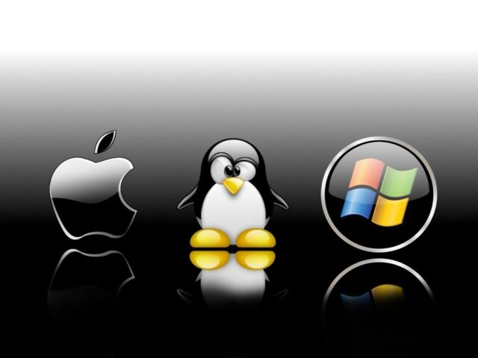
Según su tiempo de respuesta
Sistemas de Tiempo Real (RTOS - Real-Time Operating Systems)
Sistemas de Tiempo Compartido (Time-sharing Systems)
Sistemas de Tiempo Multiprogramado (Multiprogramming Systems)

Slide 14

Según su numero de usuarios
Sistemas de Un Solo Usuario
Sistemas Multiusuario
Sistemas de Tiempo Compartido (Time-sharing Systems)

Slide 15
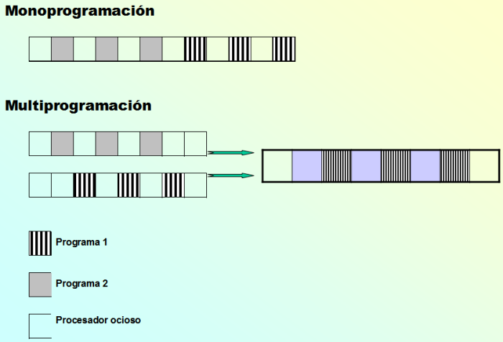
Según su numero de procesos
Monoprogramacion
Multiprogramacion

Slide 16
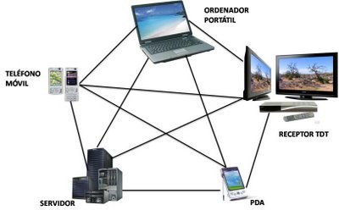
Según su numero de procesadores
Monoproceso
Multiproceso
Simetrico
Asimetrico

Slide 17
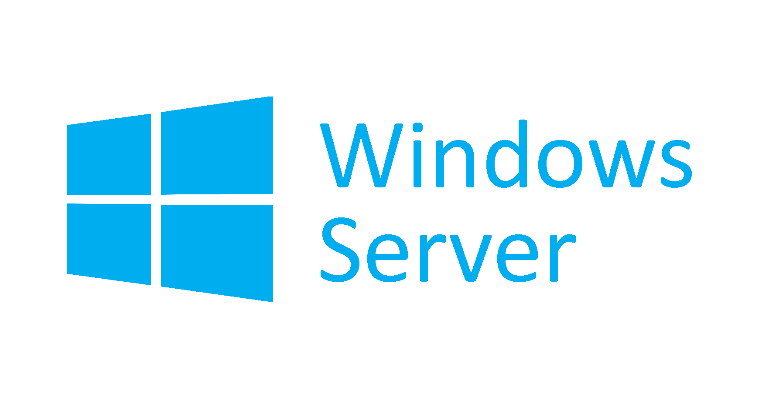

Sistemas operativos de trabajo en red
Son aquellos diseñados para facilitar la comunicación y la interacción entre diferentes dispositivos en una red de computadoras.

Slide 18
Estructura de un sistema operativo
Kernel
Gestor de procesos
Gestor de memória
Sistemas de archivos

Slide 19
Gestor de dispositivos
Interfaz de usuario
Servicios del sistema
Controladores de dispositivos

Slide 20
fin

